Slide 1
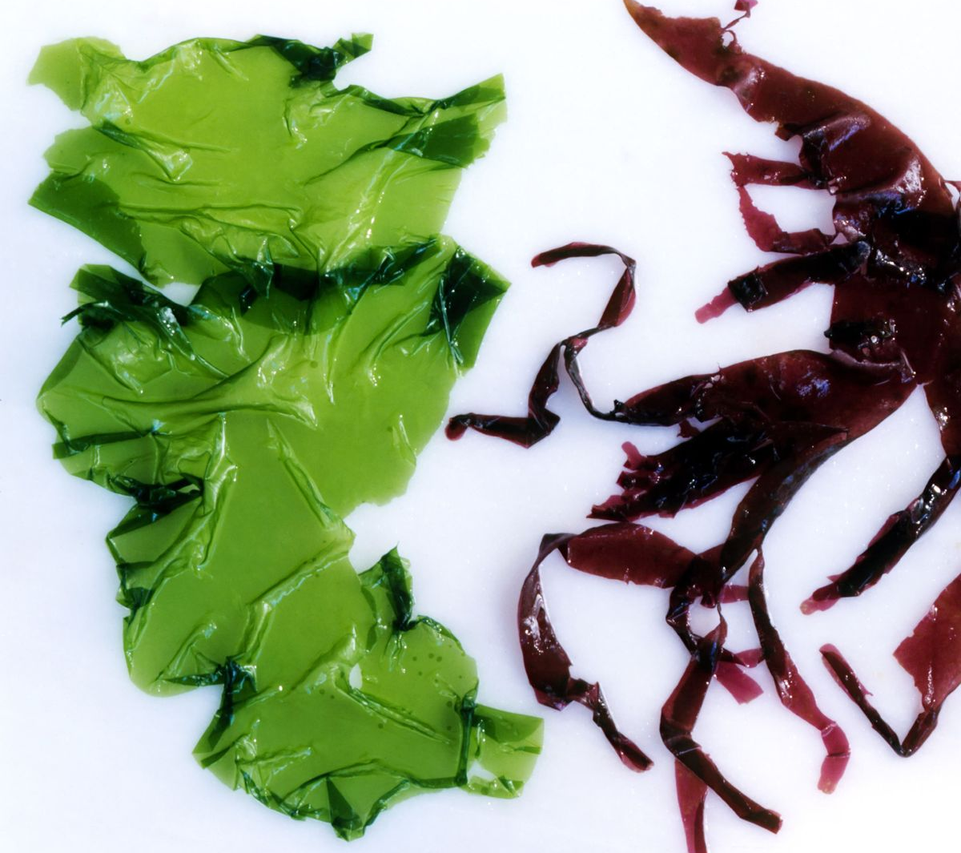
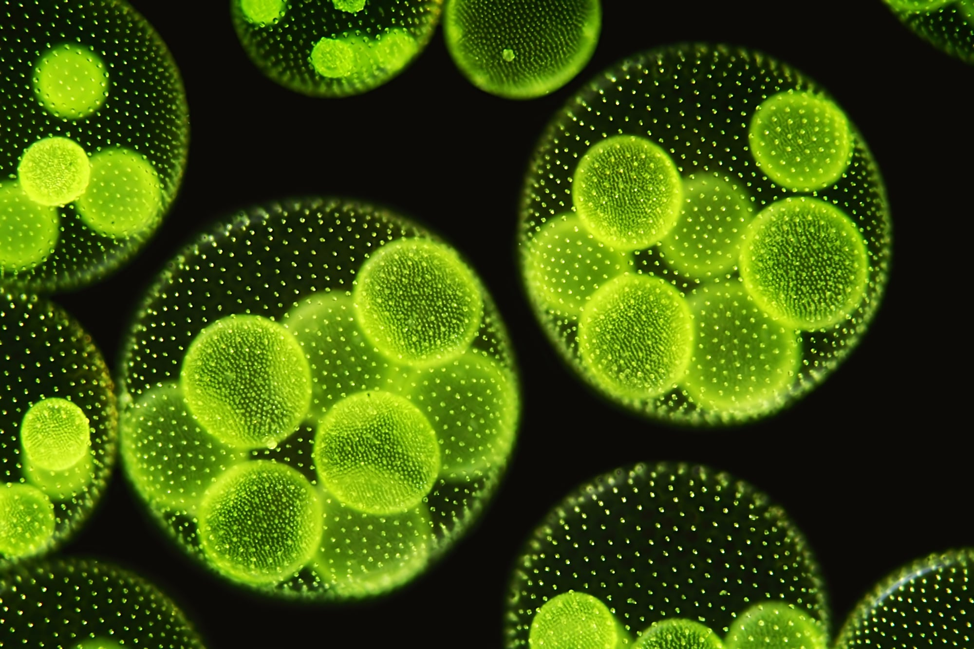
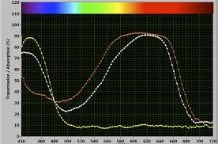
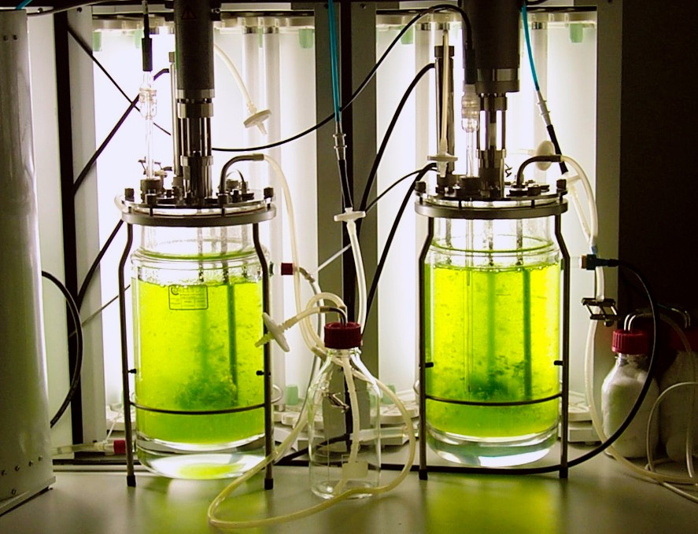
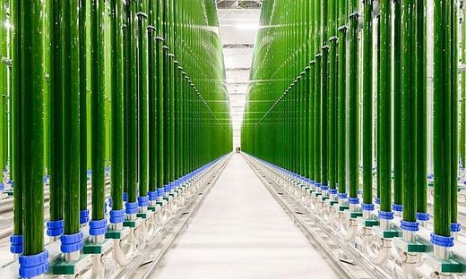
Was kann man mit Algen machen?

Slide 2
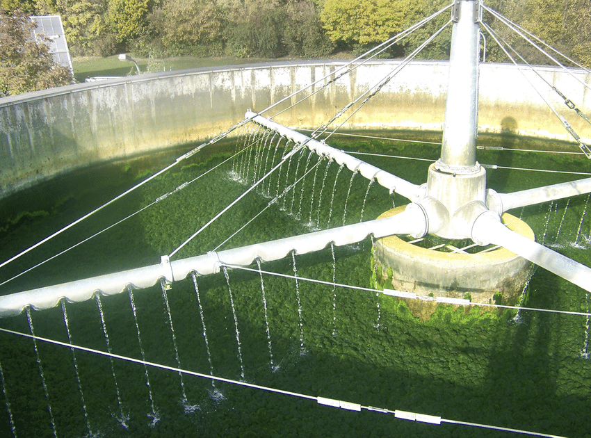
Notes:
Eigenen Algenfilter bauen. Wassertest an eigener Schule.

Slide 5
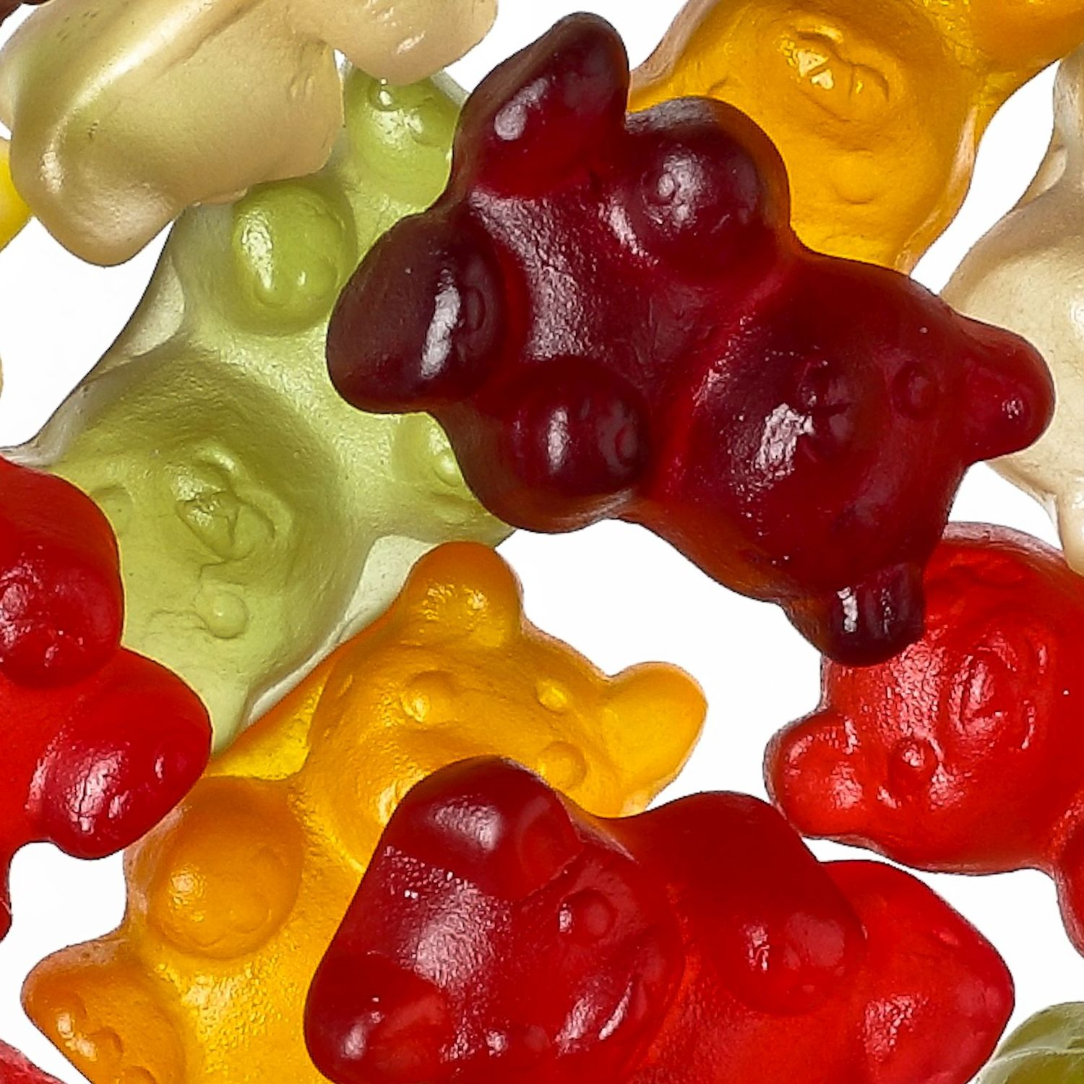

Slide 6
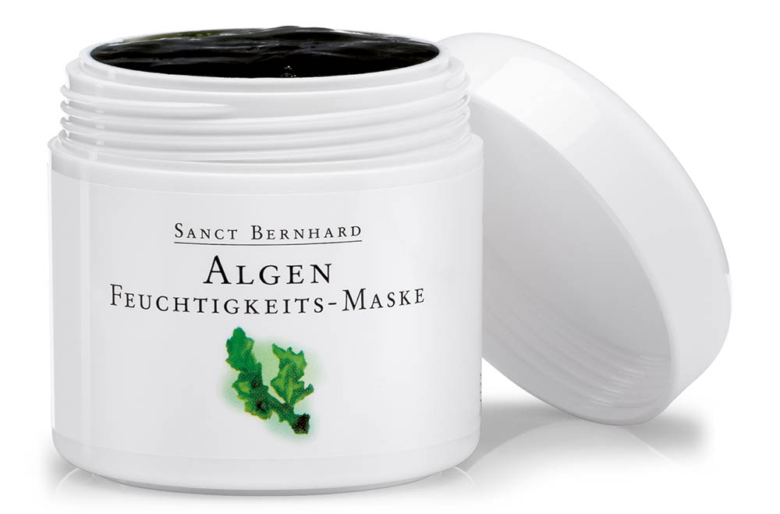

Slide 7
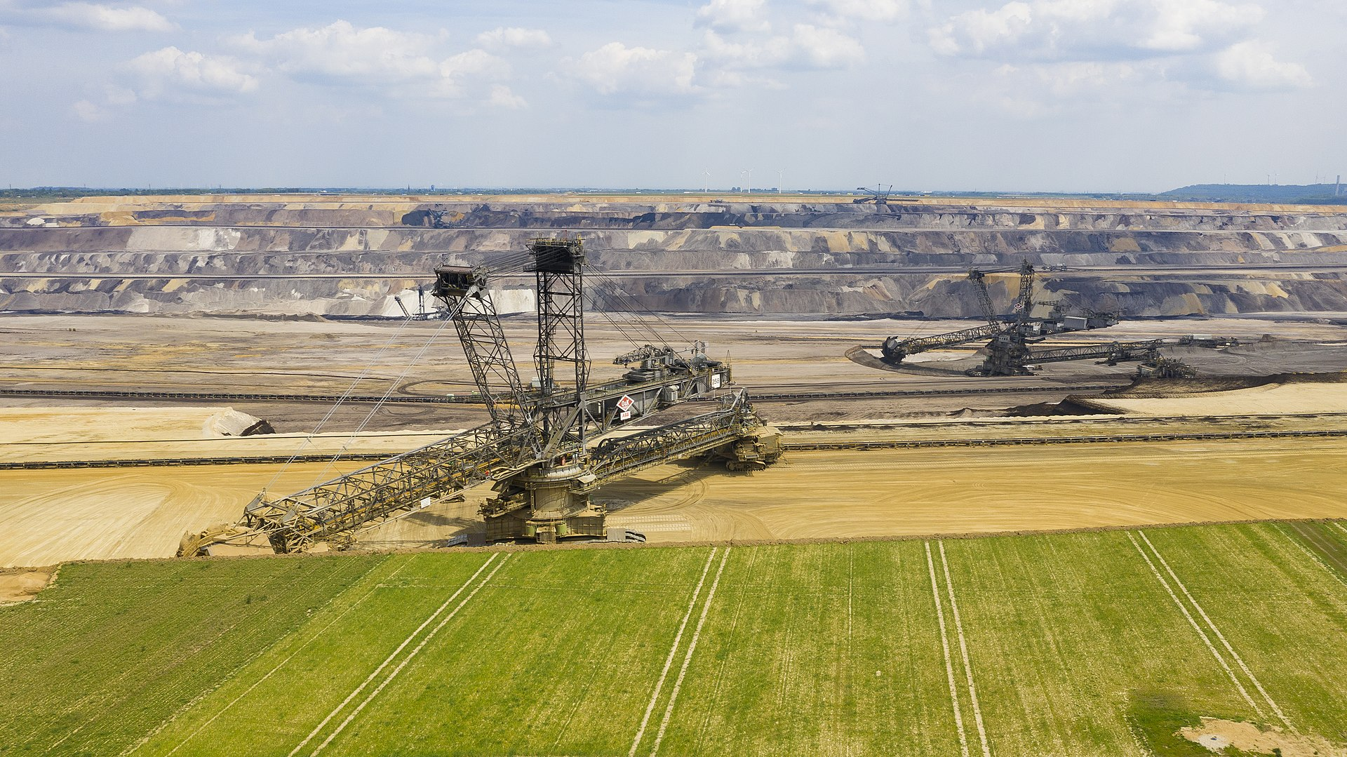
Notes:
Naherholungsgebiet. Gesunder See: Welche Algen sollten dort angesiedelt werden? Algen zur Begrünung von Gebäuden (Fotosynthese)

Slide 8
